Slide 1
Сила.
Подготовил:
Учитель физики МАОУ СОШ г.Асино
Кожевников Юрий Владимирович

Slide 2
Цели урока:
Ввести понятие силы как причины изменения скорости тела.

Slide 3

Скорость тела меняется при взаимодействии его с другими телами. Просто говорят, на тело действует сила или к нему приложена сила.
Деформацией называют любое изменение формы и размера тела

Slide 4

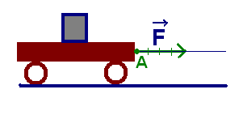

Что мы должны знать о понятии «сила»
Сила – мера взаимодействия тел: в результате воздействия силы тела могут изменить скорость или деформироваться;
Сила – физическая величина: ее можно измерить;
Сила – векторная величина: она характеризуется направлением
Результат действия силы на тело зависит от ее модуля, направления и точки приложения
Обозначение силы:
модуля силы:

Slide 5
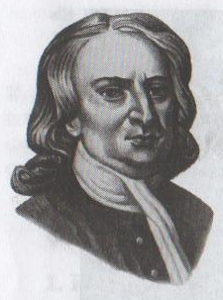
За единицу силы в системе СИ принят (1Н) ньютон.
Ньютон сформулировал основные законы классической механики. Открыл закон всемирного тяготения, дал теорию движения небесных тел, создав основы небесной механики. Работы Ньютона намного опередили общий научный уровень его времени.
Ньютон Исаак
(1643-1727)

Slide 6
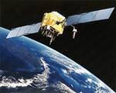

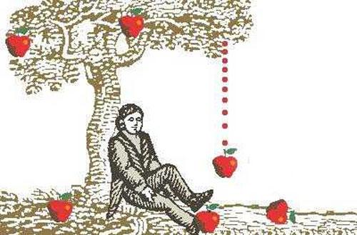
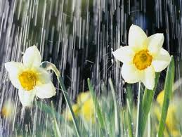
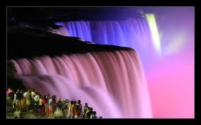
Некоторые примеры воздействия силы притяжения к Земле

Slide 7
Явление тяготения. Сила тяжести.

Slide 8

Цели урока:
Дать понятие силы тяжести. Выявить зависимость силы тяжести от массы тела.

Slide 9
Притяжение всех тел Вселенной называется всемирным тяготением.
Сила, с которой Земля притягивает к себе тело,
называется Силой тяжести.

Slide 10
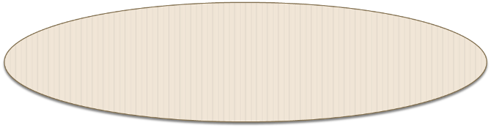
Fтяж = mg
Fтяж– сила тяжести, Н
g– коэффициент силы тяжести, Н/кг
m– масса тела, кг
Сила тяжести, действующая на тело, прямо пропорциональна массе этого тела.
Если массы тел одинаковы, то одинаковы и действующие на них силы тяжести.
Во сколько раз уменьшится m, во столько же раз уменьшится Fтяж.
Во сколько раз увеличится m, во столько же раз увеличится Fтяж
m1 = m2, то Fтяж1 = Fтяж2

Slide 11
Обозначение силы тяжести на чертеже
Fтяж
F
тяж

Slide 12
Задачи для закрепления материала
Два тела одинаковой массы: одно-в воде, другое – на столе. На какое тело действует большая сила тяжести?
Почему капельки дождя подают на землю, а не летят обратно?

